Slide 1

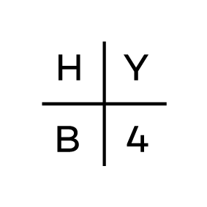




Základy XML TEI XPath
Boris Lehečka, boris@daliboris.cz
Příspěvek byl podpořen projektem Ministerstva školství, mládeže a tělovýchovy č. LM2015081 „Výzkumná infrastruktura pro diachronní bohemistiku“ (akronym RIDICS, http://vokabular.ujc.cas.cz).

Slide 2
Osnova
XML a související technologie
Základy
XPath a oXygen XML Editor
Identifikace uzlů
Osy v dokumentu
Posloupnost elementů
Podmínky
Vybrané funkce, uzly
Vybrané funkce, textový řetězec
Vybrané funkce, čísla
Užitečné dotazy
Odkazy na další zdroje

Slide 3
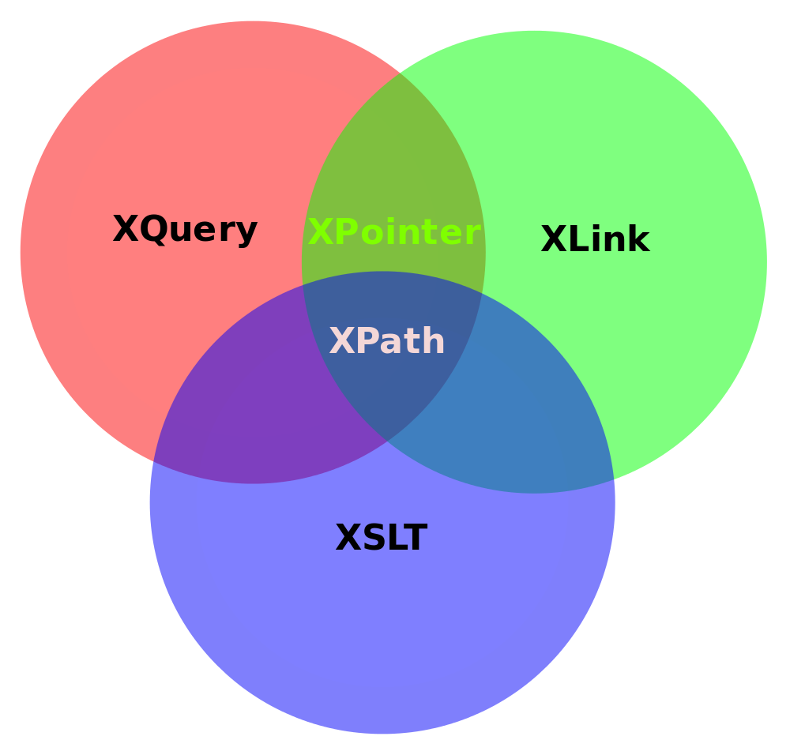
XML a související technologie
XPath
dotazovací jazyk
umožňuje identifikovat elementy, atributy (na základě pozice, hodnoty ap.)
XSLT
slouží k transformaci XML na jiné formáty (HTML, XML, TXT)
XQuery
programovací jazyk
dotazování a transformace XML dokumentů
https://www.javatpoint.com/xml-related-technologies
Autor: Sae1962
Licence: CC BY-SA
Zdroj: https://commons.wikimedia.org/wiki/File:XML_languages.svg

Slide 4
Základy
používá se pro výběr (identifikaci) uzlů v dokumentu XML
v XSLT, XQuery, XML databázích (který uzel se má vybrat a zpracovat)
v XPointer (odkaz na konkrétní místo/místa v dokumentu XML)
uzly v XML
cokoli, co lze ve strukturovaném dokumentu identifikovat
např. elementy, atributy, hodnoty atributů, text, XML komentář ap.
obsahuje také funkce
pro práci s uzly
např. počet, součet, jedinečné hodnoty (i textové), náhrada textu ap.

Slide 5
Základy II
jmenný prostor
pokud se element nebo atribut nachází ve jmenném prostoru, je potřeba jej
definovat, např. @xmlns:tei="http://www.tei-c.org/ns/1.0"
použít při identifikaci, např. tei:docTitle, @xml:lang
atributy často nepatří do žádného jmenného prostoru (není-li určeno jinak)
identifikace atributů z XML TEI: @n, @type, @when
verze
XPath 1.0, XPath 2.0, XPath 3.0, XPath 3.1
XPath 2.0 obsahuje řadu nových, užitečných funkcí
XPath 2.0 se používá s XSLT 2.0, XPath 3.0 a 3.1 s XSLT 3.0 a XQuery 3.0

Slide 6
XPath a oXygen XML Editor
okno XPath/XQuery Builder
nastavení sub Options > Preferences > XML > XSLT-XQuery > XPath
umožňuje identifikovat uzel i bez uvedení jmenného prostoru ()
platí pouze pro dotazy XPath 2.0
volba: Use the default namespace from the root element (default selection)
umožňuje definovat prefixy pro jmenné prostory
Options > Preferences > XML > XSLT-XQuery > XPath
umožňuje zjistit cestu XPath k elementu nebo elementu
absolutní (/tei:TEI/tei:text[1]/tei:body[1]/tei:div[2]/tei:p[5]/tei:note[3])
relativní (/tei:TEI/tei:text/tei:body/tei:div/tei:p/tei:note)

Slide 7
Identifikace uzlů
element
jmenný prostor a název elementu
tei:teiHeader
* = libovolný element
tei:* (= element pouze z jmenného prostoru s prefixem tei)
atribut
zavináč a název atributu
@n, @when, @type
@* = všechny atributy elementu
text
text()
smíšený obsah (mixed-content) může mít více uzlů typu text()
jakýkoli uzel
node()

Slide 8
Osy v dokumentu (vztahy mezi uzly)
Osa | Alternativní zápis | Popis
ancestor:: |  | rodič aktuálního uzlu a všichni jeho předci
ancestor-or-self:: |  | aktuální uzel nebo rodič a všichni jeho předci
attribute:: | @ | atribut aktuálního uzlu
child:: |  | dítě (bezprostřední potomek)
descendant:: |  | potomci (děti, vnuci, pravnuci)
descendant-or-self:: | // | aktuální uzel a jeho potomci
namespace:: |  | jmenný prostor
self:: | . | aktuální uzel
parent:: | .. | rodič aktuálního uzlu
following:: |  | uzly následující za aktuálním uzlem
following-sibling:: |  | následující uzly stejné úrovně jako aktuální uzel
preceding:: |  | uzly předcházející před aktuálním uzlem
preceding-sibling:: |  | předcházející uzly stejné úrovně jako aktuální uzel
Notes:
https://www.kosek.cz/xml/xslt/vyrazy.html#d5e632
http://dh.obdurodon.org/introduction-xpath.xhtml#axes

Slide 9
Posloupnost elementů
/
slouží k definici hierarchie
/ na začátku dotazu = začátek dokumentu
/tei:TEI
/ mezi 2 elementy = 1. element je rodič (přímý nadřízený) 2. elementu
tei:choice/tei:sic
/ mezi elementem a atributem = atribut konkrétního elementu
tei:div/@type
// mezi 2 elementy = 1. element je jedním z předků 2. elementu (bezprostřední, ale i vzdálenější)
tei:p//tei:reg
tei:teiHeader//tei:p
// na začátku = element se nachází kdekoli v dokumentu
//tei:p

Slide 10
Podmínky
pomocí [ ]
kombinace pomocí logických spojek
and, or
mezi atributy, např.: [@type='editorial' and @subtype='comment']
| (= nebo)
mezi elementy, např.: tei:sic | tei:corr
logická funkce not()
negace obsahu
tei:div[not(@*)] = element div bez atributů
tei:div[not(@type= 'editorial')]
element div, kerý nemá atribut @type s hodnotou 'editorial', tj. i bez atributu @type nebo s jinou hodnotou
tei:div[@type != 'editorial']
element div, kerý má atribut @type s jinou hodnotou než 'editorial' (tj. musí mít atribut @type)

Slide 11
Podmínky II
porovnání
Hodnoty | Obecné | Význam | Příklad
eq | = | rovnost | tei:div[@n eq "1"], tei:div[@n = 1], tei:div[@n = '1']
ne | != | nerovnost | tei:div[count(tei:l) ne 4]
lt | < | menší než
le | <= | menší nebo rovno
gt | > | větší než
ge | >= | větší nebo rovno
Notes:
http://dh.obdurodon.org/functions.xhtml

Slide 12
Vybrané funkce, uzly
Funkce | Popis | Příklad
lang() | zjišťuje jestli má uzel přiřazen určitý jazyk (pomocí @xml:lang) | *[lang('cs')]
last() | poslední uzel v kolekci (v rámci rodičovského prvku nebo množiny definované podmínkou) | tei:p[last()]
local-name() | vrací jméno uzlu (bez prefixu) | */local-name(), @n/local-name()
name() | vrací jméno uzlu (včetně prefixu) | */name(), @n/name()
position() | pozice uzlu v rámci kolekce | tei:p/position(), tei:respStmt[position() = 1] ≈ tei:respStmt[1]
count() | vrátí počet uzlů v kolekci | count(tei:entryFree), count(//@type)
distinct-values() | vrátí pouze rozdílné hodnoty v kolekci | distinct-values( (1, 1, 2, 2)), distinct-values(@when)

Slide 13
Vybrané funkce, textový řetězec
Funkce | Popis | Příklad
contains(arg1, arg2) | zjišťuje, zda arg1 obsahuje arg2 | contains('slovo', 'lov'), tei:p[contains(., 'slovo')]
starts-with(arg1, arg2) | zjišťuje, zda arg1 začíná na arg2 | starts-with('slovo', 's'), tei:orth[start-with(., 'ch')]
starts-with(arg1, arg2, arg3) | zjišťuje, zda arg1 začíná na arg2, k porovnání se použije definice jazyka arg3 | starts-with('chleba', 'c', 'http://www.w3.org/2013/collation/UCA?lang=cs')
ends-with(arg1, arg2) | zjišťuje, zda arg1 končí na arg2 | ends-with('bývali-li', '-li'), ends-with(., ',')
concat(arg1, arg2, …) | spojí jednotlivé argumenty do jednoho textového řetězce | concat('bylo', ' ', 'nebylo'), concat(@type, '+', @subtype)
string-join(arg1*, delim) | spojí sekvenci uzlů oddělovačem delim | string-join( ('Lehečka', 'Lehečková'), ' + '), string-join(tei:editionStmt//tei:name, ' – ')

Slide 14
Vybrané funkce, textový řetězec II
Funkce | Popis | Příklad
tokenize(arg1, arg2) | rozdělí arg1 na tokeny pomocí regulárního výrazu arg2 | tokenize('Věta na slova.', '\W+'), tokenize(., '\W+')[last()]
matches(arg1, arg2) | zjišťuje, jestli arg1 vyhovuje regulárnímu výrazu arg2 | matches('250r', '\d+[rv]'), tei:pb[not(matches(@n, '\d+[rv]'))]
translate(arg1, arg2, arg3) | převede každý znak z arg2 v řetězci arg1 na odpovídající znak (na stejné pozici) v arg3 | translate('kůl', 'ů', 'ó'), translate('kolik?!!!', '?!;,', '')
replace(arg1, arg2, arg3) | nahradí text v arg1 pomocí regulárních výrazů | replace('250r', '(\d+)([rv])', '$1')

Slide 15
Vybrané funkce, čísla
Funkce | Popis | Příklad
number(arg) | převede arg (hodnotu uzlu) na číslo, popř. NaN | number('29.99'), number('29,99') 
min(arg*) | ze všech hodnot arg vybere tu nejnižší | min( (2, 3, 5) ), min(//tei:origDate/@notBefore)
max(arg*) | ze všech hodnot arg vybere tu nejvyšší | max( (2, 3, 5) ), max(//tei:sense/@n)
sum(arg*) | sečte všechny hodnoty arg | sum( (2, 3, 5) ), sum(//tei:language/@usage)

Slide 16
Užitečné dotazy
tei:div[tei:p]
oddíl, který obsahuje odstavec (element <div>, který obsahuje alespoň jeden element <p>)
tei:div/tei:p
odstavec, který je součástí oddílu (element <p>, který je bezprostřední potomek elementu <div>)
tei:p[parent::tei:div]
totéž jako tei:div/tei:p
tei:div[@type]
oddíl (element <div>), který má definován atribut @type
tei:div[@type='editorial']
oddíl (element <div>), jehož atribut @type má hodnotu „editorial“

Slide 17
Užitečné dotazy II
tei:p[1]
první odstavec (element <p>) v rámci sekvence (např. podřízených elementů rodičovského prvku)
tei:p[last()]
poslední odstavec (element <p>) v rámci sekvence (např. podřízených elementů rodičovského prvku)

Slide 18
Užitečné dotazy III
count(//*)
počet elementů v celém dokumentu
count(//tei:body//tei:p)
počet odstavců v těle dokumentu
count (//tei:fileDesc//tei:respStmt/tei:name) = count(distinct-values(//tei:fileDesc//tei:respStmt/tei:name))
zda jsou jména editorů jedinečná

Slide 19
Odkazy na další zdroje
v češtině
http://vyuka.ookami.cz/materialy/web/xml/xpath2.xml
https://www.kosek.cz/xml/xslt/vyrazy.html
zaměřeno na digital humanities
http://dh.obdurodon.org/introduction-xpath.xhtml
http://dh.obdurodon.org/functions.xhtml
přehled funkcí
http://www.xsltfunctions.com/xsl/
http://www.xqueryfunctions.com/xq/
https://docs.marklogic.com/guide/xquery/xpath
http://www.zvon.org/comp/r/ref-XPath_2.html

Slide 20
Odkazy na další zdroje II
rychlý přehled
http://scraping.pro/res/xpath-cheat/XPath-2.pdf
návody
https://github.com/DARIAH-ERIC/lexicalresources/tree/master/Events/LexMC2018/Resources/XPATH
zaměřeno na slovníky a oXygen XML Editor

